Slide 1

Escaperoom!

Slide 2
https://schooltv.nl/video/het-klokhuis-escape-room/
Escaperoom!

Slide 3
Escape!
Waar ligt de sleutel?

Slide 4
Escape!
Waar ligt de sleutel?
Je kunt de sleutel vinden, als je weet wat deze regel met symbolen betekent…

Slide 5
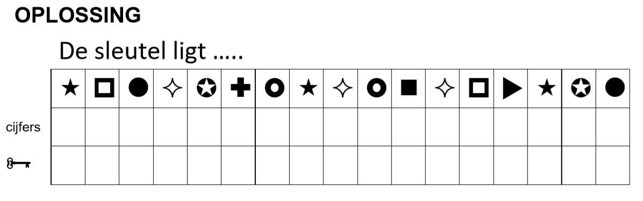

Slide 6
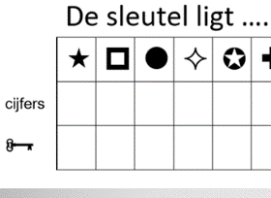
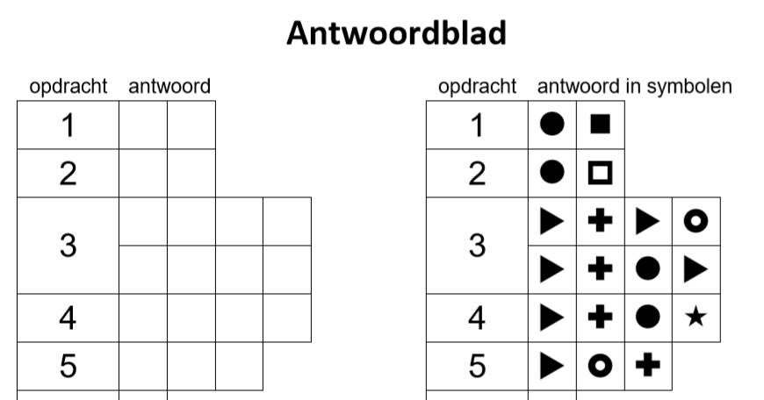
Hoe vind je de cijfers?

Slide 7
Hoe vind je de cijfers?
4
7

Slide 8
4
7
4
7
4

Slide 9
Hoe vind je de letters?
4
7
4

Slide 10
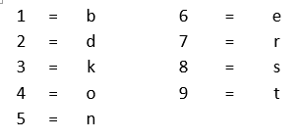
Hoe vind je de letters?
4
7
4

Slide 11
Hoe vind je de letters?
4
7
4
o
r
o

Slide 12
Escaperoom!
Escape!

Slide 13
Ontwerp je eigen rekenquiz!

Slide 14
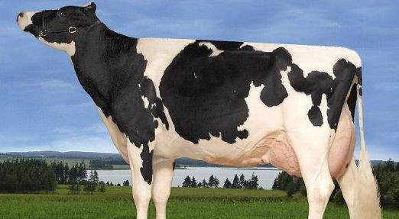
1. Plaatje
Dit is Missy. Ze bracht op een veiling 1,2 miljoen Canadese dollar op. Dat is ongeveer 800.000 euro.
Paula werkt 40 uur per week en verdient 8 euro per uur.
Hoeveel jaar moet ze ongeveer werken voordat ze Missy kan kopen?
  A 8 jaar
  B 50 jaar
  C 80 jaar
2. Informatie
3. Vraag
Drie keuzes:
Één goed antwoord
Eén bijna goed antwoord
Eén echt fout antwoord
4. Drie antwoorden

Slide 15
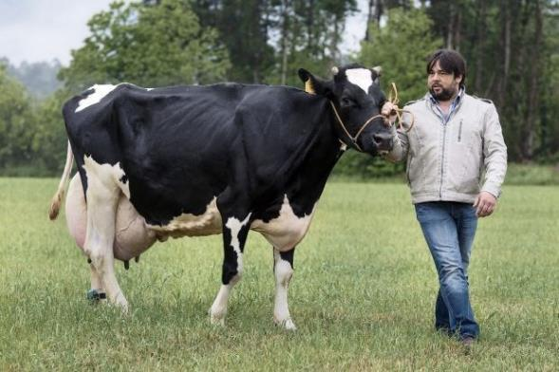

Dit is Kaliña. Ze heeft een enorme uier en geeft gemiddeld 71 liter melk per dag. Een gewone koe geeft gemiddeld 25 liter melk per dag.

